Slide 1
LÀM QUEN VỚI MỘT
SỐ HÌNH KHỐI
4
Chủ đề
Bài 14: KHỐI LẬP PHƯƠNG,
KHỐI HỘP CHỮ NHẬT(Tiết 1)
(trang 92- 93)

Slide 2

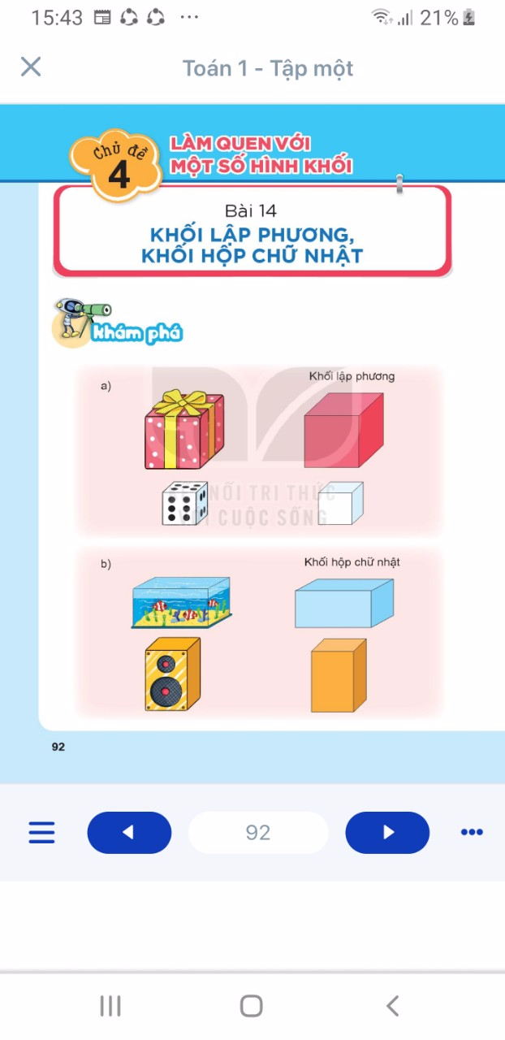
KHÁM PHÁ

Slide 4
KHỐI LẬP PHƯƠNG

Slide 7
Khối hộp chữ nhật

Slide 9
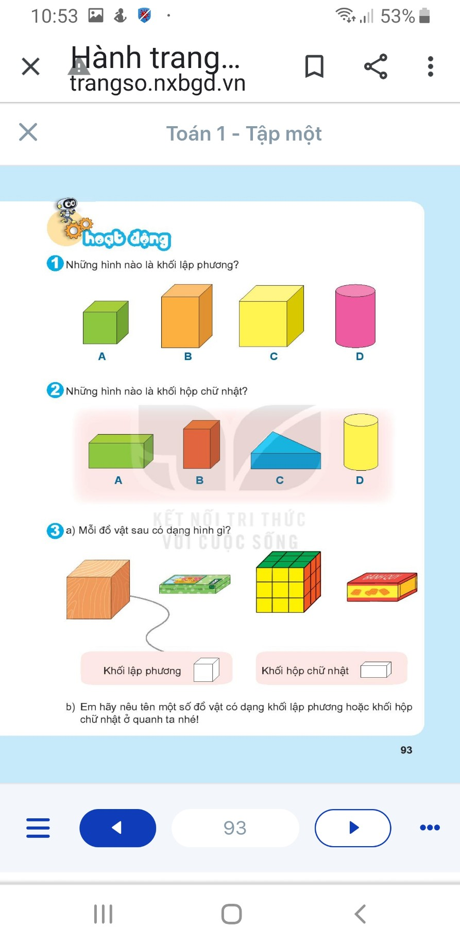
HOẠT ĐỘNG

Slide 12
KẾT NỐI VÀ VẬN DỤNG
Hoàn thành bài ở vở BT Toán (tr. 86 87)

